Slide 1

1. Άνθρωπος & υγεία (1.3.4)
Βιολογία Γ’ Λυκείου Γενικής Παιδείας

Slide 2
1.3.4. Σύνδρομο Επίκτητης Ανοσολογικής Ανεπάρκειας(AIDS)
Εξασθένηση ανοσοβιολογικού συστήματος ανθρώπου: ΣΥΝΗΘΩΣ επίκτητη
AIDS (Acquired Immune Deficiency Syndrome) → ΑΣΘΕΝΕΙΑ
HIV (Human Immunodeficiency Virus) → ΙΟΣ
Επικρατέστερη θεωρία προέλευσης:
  Αφρικανικός πίθηκος → μεταλλάξεις → άνθρωπος

Slide 3
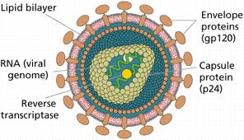
Δομή του ιού
RNA (ρετροϊός) → γενετικό υλικό
Αντίστροφη μεταγραφάση → ένζυμο για DNA από RNA
Ένζυμα
Καψίδιο → πρωτεΐνες
Έλυτρο → λιποπρωτεΐνες

Slide 4
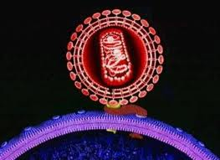
Ιός
Προσβάλλει:
  Βοηθητικά Τ-λεμφοκύτταρα (ΚΥΡΙΩΣ)
  Κυτταροτοξικά Τ-λεμφοκύτταρα
  Νευρικά κύτταρα
Κύτταρα-στόχοι διαθέτουν τους κατάλληλους υποδοχείς στους οποίους προσδένεται ο ιός

Slide 5
Μετάδοση της ασθένειας
Ιός → ΥΓΡΑ του σώματος
  Αίμα
  Σπέρμα
  Κολπικές εκκρίσεις
  Σάλιο
  Δάκρυα
  Ιδρώτας
  Μητρικό γάλα
  Εγκεφαλονωτιαίο υγρό
Μεγάλες συγκεντρώσεις → αποδεδειγμένη ΜΕΤΑΔΟΣΗ
Μικρές συγκεντρώσεις → ΜΗ αποδεδειγμένη μετάδοση

Slide 6
Μετάδοση της ασθένειας
ΜΕΤΑΔΙΔΕΤΑΙ
ΔΕ ΜΕΤΑΔΙΔΕΤΑΙ
Μεταγγίσεις
Κοινή χρήση σύριγγας
Τοκετός (ΠΙΘΑΝΟ)
Σεξουαλική επαφή
Έντομα
Ασπασμοί
Σάλιο
Χειραψία
Κοινή χρήση σκευών

Slide 7
Μετάδοση της ασθένειας
ΠΡΟΣΟΧΗ!!!
Έλεγχος αίματος για μεταγγίσεις
Χρησιμοποίηση συριγγών μία φορά
Πλήρης αποστείρωση χειρουργικών & οδοντιατρικών εργαλείων
Χρήση προφυλακτικού κατά τη σεξουαλική επαφή

Slide 8
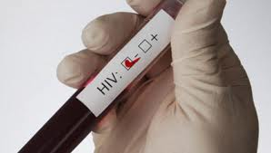
Διάγνωση της ασθένειας
ΕΙΔΙΚΕΣ εξετάσεις → ανίχνευση:
  αντισωμάτων κατά του ιού (από τον οργανισμό) [ΔΕΝ καταπολεμάται: συνύπαρξη αντισωμάτων – ιού]
  RNA του ιού

Slide 9
Περιγραφή των σταδίων της ασθένειας
Είσοδος του HIV στον οργανισμό
Σύνδεση με ειδικούς υποδοχείς στην πλασματική μεμβράνη των Τ-λεμφοκυττάρων
Το γενετικό υλικό του ιού εισέρχεται μέσα στο κύτταρο (με τα ένζυμα)
Το RNA του ιού χρησιμοποιείται σαν καλούπι για να συνθέσει η αντίστροφη μεταγραφάση έναν κλώνο DNA
Συντίθεται και ο 2^{ος} κλώνος DNA μονόκλωνο → δίκλωνο)

Slide 10
6. Ο ιός ενεργοποιείται & πολλαπλασιάζεται
6. Το δίκλωνο DNA ενσωματώνεται στο DNA του κυττάρου-ξενιστή και παραμένει ανενεργό (ΦΟΡΕΑΣ – μεταδίδει τον ιό)
7. Οι καινούριοι ιοί μολύνουν άλλα βοηθητικά Τ-λεμφοκύτταρα
7. Ενεργοποίηση μετά από ΧΡΟΝΙΑ

Slide 11
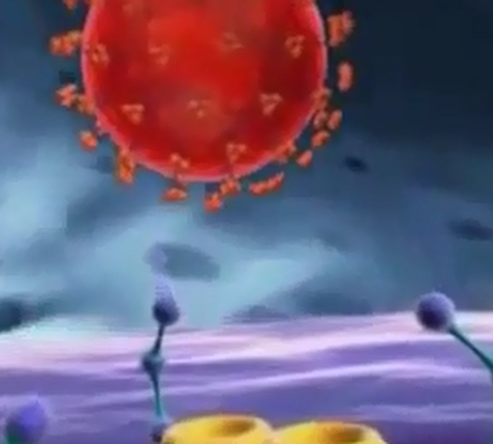
Περιγραφή των σταδίων της ασθένειας

Slide 12
Περιγραφή των σταδίων της ασθένειας
Διάγνωση: Το νωρίτερο από 6 βδομάδες έως 6 μήνες
Δεν εμφανίζονται συμπτώματα (*ενδεχόμενες περιστασιακές λοιμώξεις που παρέρχονται και δεν κινούν υποψία)
Μετά από χρόνια (~7-10) → συμπτώματα
  Υψηλός πυρετός
  Έντονες λοιμώξεις
  Διάρροιες

Slide 13
Περιγραφή των σταδίων της ασθένειας
Μολύνονται όλο & περισσότερα Τ-λεμφοκύτταρα
Εξασθενεί το ανοσοβιολογικό σύστημα
Ολοένα εντονότερα συμπτώματα
Θάνατος

Slide 14
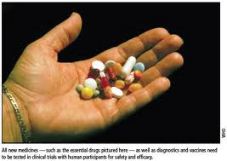
Αντιμετώπιση της ασθένειας
Ανίατη (ΓΙΑΤΙ;)
Δεν υπάρχει εμβόλιο (ΓΙΑΤΙ;)
Θεραπείες καταστολής του ιού → ΕΓΚΑΙΡΗ ΔΙΑΓΝΩΣΗ
  AZT & DCC → παρεμποδίζουν την αντίστροφη μεταγραφάση
  Αντιμετώπιση ευκαιριακών λοιμώξεων
ΛΥΣΗ: Ενημέρωση & προφύλαξη
Παγκόσμιο κοινωνικό πρόβλημα → πανδημία
Ερευνητικά προγράμματα

Slide 15
ΑΝΤΙΜΕΤΩΠΙΣΗ ΑΣΘΕΝΕΙΑΣ - AIDS -
1. Το Ανοσοβιολογικό Σύστημα του Ασθενούς : Αδυνατεί να αντιμετωπίσει την Ασθένεια
2. Η Ιατρική : Αδυνατεί να αντιμετωπίσει την Ασθένεια
3. Φάρμακα : AZT , DCC (καταστρέφουν την Αντίστροφη Μεταγραφάση) και έχουν Σοβαρές Παρενέργειες
4. Εμβόλιο : Σε πειραματικό στάδιο (Δυσκολία λόγω συνεχών Μεταλλάξεων του Ιού)
5. Μοναδική Προστασία : Ενημέρωση και Προφύλαξη
ΚΟΙΝΩΝΙΚΟ ΠΡΟΒΛΗΜΑ
- Μορφή ΠΑΝΔΗΜΙΑΣ ειδικά σε ορισμένες περιοχές της Αφρικής
- Διεθνής Κοινότητα , Διεθνείς Οργανισμοί , Οικονομικώς ανεπτυγμένα κράτη χρηματοδοτούν ερευνητικά προγράμματα για την αντιμετώπιση του AIDS .

